Slide 1
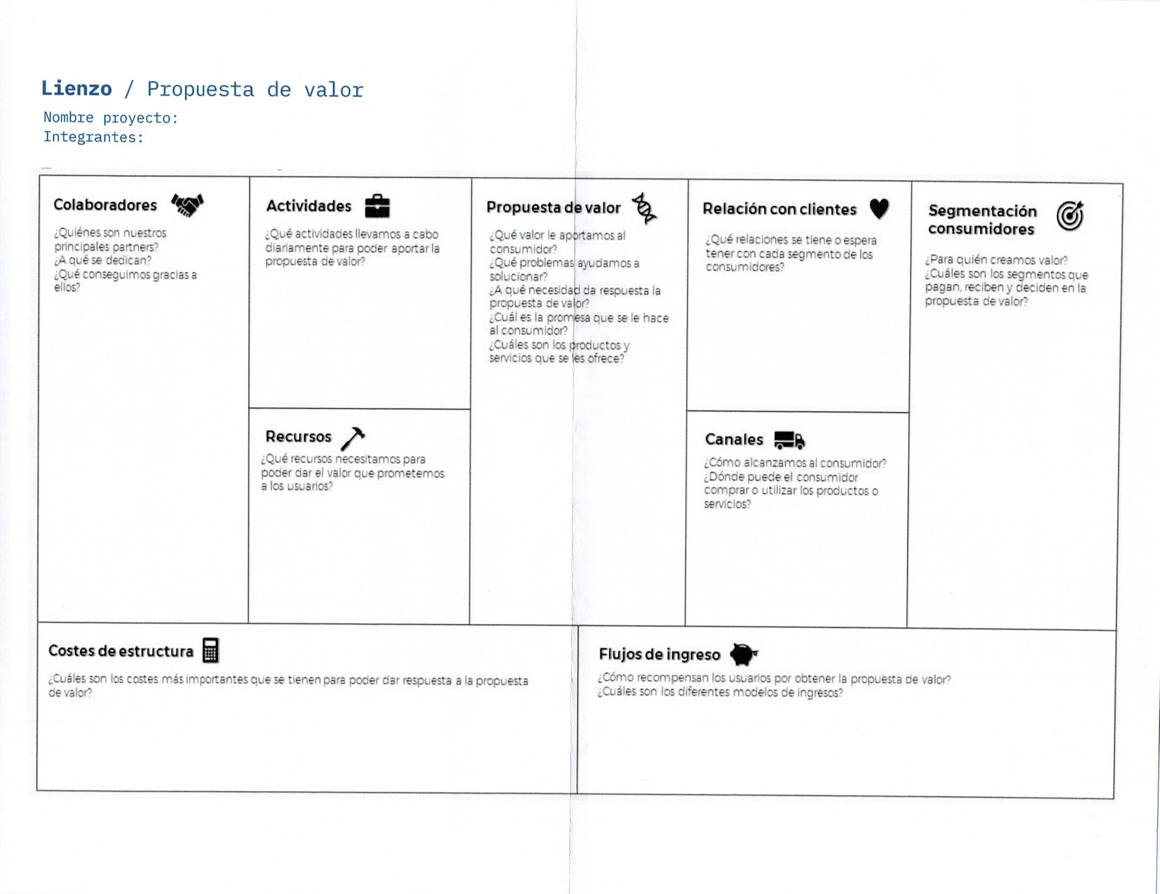
Archivo Visual
Santiago Gaete - Sebastián Sáez
Desarrollo y mantención plataforma
Curaduría de imágenes
Metadatos y geoloc.
Alianzas patrimoniales
Comunidad colaborativa
Notific. por zona
Plataforma autoservicio
Ministerio de las Culturas, Artes y Patrimonio
SERNATUR
Universidades e inst. investigación
Municipalidades
Comunidades de fotógrafos
Proveedores cloud (servidores)
Productores: fotógrafos, turistas, comunidades
Consumidores: investigadores, arquitectos
Institucional: museos, universidades
30-60 años, pregrado/posgrado
Memoria colectiva accesible
Valor crece con el tiempo
Antecedente investigación académica y urbanismo
Protección del paisaje natural y urbano
Plataforma digital
Comunidad usuarios
Equipo dev/diseño
Servidores
Alianzas inst.
Web y app móvil
Redes sociales
Inst. educativas
Prensa cultural
Servidores y almacenamiento cloud
Desarrollo y mantención plataforma
Equipo humano
Marketing y derechos imagen
Fondos públicos (FONDART)
Licencias institucionales
Modelo freemium
Patrocinios patrimonio

